Slide 1
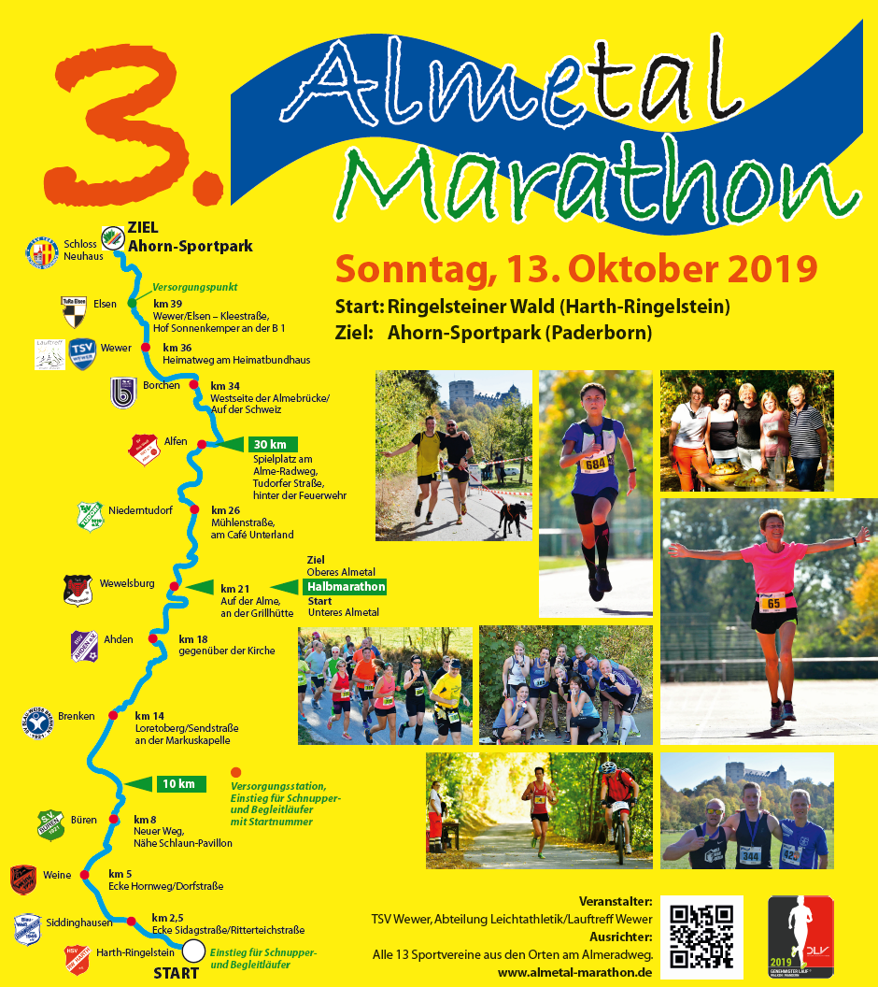
Herzlich willkommen zum
3. Almetal-Marathon am 13. Oktober 2019
- aus der Region für die Region und darüber hinaus -
Was möchtest du laufen … ?
einen der beiden Halbmarathons über 21,097 km von Ringelstein nach Wewelsburg („Oberes Almetal“) bzw. von Wewelsburg nach Paderborn („Unteres Almetal“)
oder gleich die ganze Marathon-Strecke über 42,195 Kilometer
Vielleicht hast du auch Lust nur mal zu „schnuppern“ und ein ganz beliebiges Stück deiner Wahl zu laufen zwischen dem Start, den mehr als einem Dutzend Versorgungpunkten unterwegs und dem Ziel ?
Alles ist möglich und für jeden ist bestimmt etwas dabei !!!
In einer der schönsten Gegenden Deutschlands geht‘s wieder durch tiefe Wälder, abwechslungsreiche Landschaften und Flussauen, über mehr als ein Dutzend teilweise historische Brücken und Stege über das Flüsschen Alme, unter den alten Viadukten der ehemaligen Almetalbahn hindurch sowie mitten durch malerische Dörfer vorbei an bedeutenden Kulturdenkmälern, Schlössern, Burgen und Kirchen u.a. dem Gut Holthausen (mittelalterliches ehem. Kloster aus dem 13. Jhrd.), der Jesuitenkirche „Maria Immaculata“ (eine der wenigen italienisch beeinflussten spätbarocken Kirchen nördlich des Mains) und der Wewelsburg (Deutschlands einzige völlig intakte Dreiecksburg aus dem 12. Jhrd.)
Alle Informationen zu Organisation, Anmeldung, Starterlisten, Ergebnissen, Urkunden und vielem mehr wie immer oben auf der Infoleiste und auf race|result.
Zum Download des Plakats bitte auf das Bild klicken

